Slide 1
（３）より幅広い共創の仕組みづくり
○ 府民・企業・大学・市町村等多様なプレーヤーとの連携を深め、それらを束ねる「起点」となることで、より多くの社会資源が社会課題解決に振り向けられるよう取り組みます。
多様な企業との対話によるアイデア収集・市場ニーズ把握
公民連携の推進
スマートシティ分野における複数企業と府・市町村の公民共同による課題解決の仕組みづくり
市民・団体の専門知識を活かした課題解決（シビックテック^{*14}、プロボノ^{*15}による伴走型支援 等）
公共施設における民間活力の導入
民間の活躍環境の整備（企業等への実証フィールドの提供、規制緩和を通じた事業創造 等）
社会課題解決ビジネス^{*16}についての情報共有、連携・協力、創出・成長支援
民間資金の活用（民間の資金提供先との協働、ソーシャル・インパクトボンド^{*17}、クラウドファンディング^{*18} 等）
民間人材の受入
市町村とのパートナーシップの強化
《具体的な取組み》
(*14) 地域が抱える課題についてICTを活用し、市民・企業・技術者などが連携参加して解決していく取組み。
(*15) 職業上で培った専門的な知識・スキルを活かし社会貢献すること。
(*16) 社会課題の解決につながるビジネスのこと。NPOやコミュニティビジネスなどとは別に、近年は社会課題をシーズとして新たなビジネスを展開し成長する企業が増えている。
府商工労働部の産業化戦略センターでは幅広い分野においてこうした企業の創業・成長支援に取り組んでいる。
(*17) 民間活用による効果が高く効率的と想定される事業を民間事業者が実施し、行政は、あらかじめ合意した成果目標が達成された場合に、事業実施に要したコストに成果報酬
を加えて事後的に支払うもの。
(*18) インターネット上で多数の人から資金を募る仕組み。様々な理由でお金を必要としている人に対し、共感した人が一口1,000円程度からインターネットを通じて
出資する。プロジェクトを立ち上げる実行者は、個人、団体、企業、自治体など様々ある。
22

Slide 2
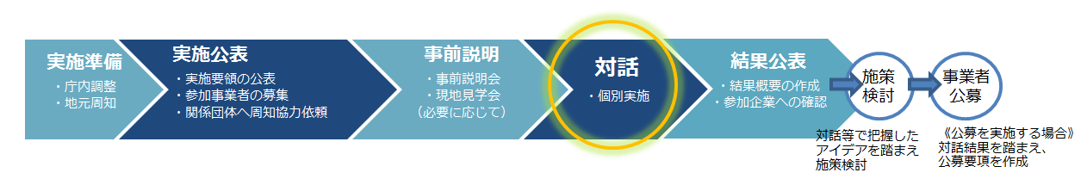
＜参考事例14＞
◆多様な企業との対話によるアイデア収集・市場ニーズ把握
【サウンディング型市場調査の実施】
企業等との「対話」により、公平性と透明性を担保しつつ、幅広く提案・意見を募る市場調査を行い、様々なアイデアや市場のニーズを把握。
《基本的な流れ》
サウンディング型市場調査
《令和2年度までの実施事例》
事業の実現可能性の検討
施設の活性化や跡地活用に係る検討
・IR事業の事業性や開発条件
・ナイトカルチャー実施のための劇場誘致
等
・旧大阪府立成人病センター跡地活用
・箕面森町土地活用
・府立花の文化園の活性化策等
・府立青少年海洋センター及びファミリー棟（海風館）の
利活用等
・府営駐車場を廃止した場合のさらなる有効活用等
・府立江之子島文化芸術創造センターと大阪府20世紀
美術コレクションの活用
・府立男女共同参画・青少年センター地下１階フロア
（一部）の有効活用
・府営東大阪春宮住宅活用用地
等
・府営公園の新たな指定管理者制度の検討
・東和薬品RACTABドーム（府立門真スポーツセン
ター）の管理運営方法の検討
・「府民の森」等の新たな管理運営方法の検討
・エディオンアリーナ大阪（府立体育会館）の管理運営
方法の検討
・農業庭園「たわわ」指定管理者制度導入の検討
等
指定管理者の募集要件の検討
詳細は、府webページ：http://www.pref.osaka.lg.jp/gyokaku/sounding/index.html
23

Slide 3
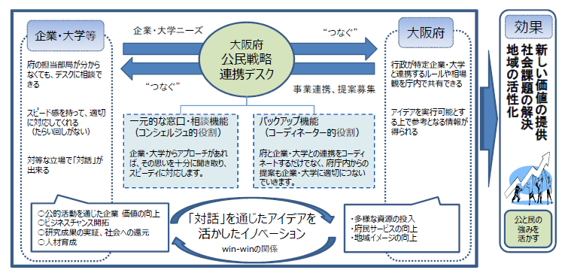
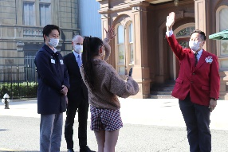
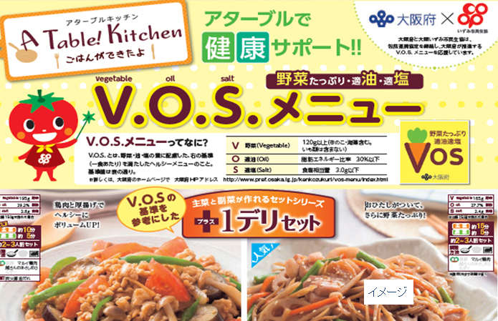
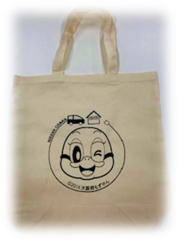
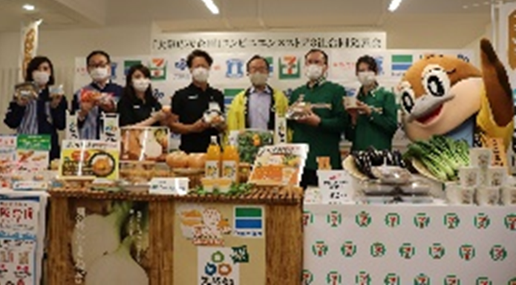
＜参考事例15＞
◆公民連携の推進（公民戦略連携デスクの取組み）【財務部 行政経営課】
企業･大学等と府庁の各担当部局を繋ぐワンストップ窓口として「公民戦略連携デスク」を設置（平成27年度～）。
目 的
取組み効果
 | 令和元年度 | 令和2年度 （R3.1末時点）
◆包括連携協定締結数 | 9件 | 5件※
◆デスクがコーディネートした 企業・大学と部局等との連携数 | 396件 | 365件
◆ネットワーク企業数（累計） | 738社 | 約800社
◆直接的効果額 (デスクが関わった取組みについて「仮に府が 直接実施した場合に必要となる金額」を試算） | 2億9,000万円 | ー (今後公表予定）
※累計数は64社4大学
令和2年度の取組み事例
子ども・教育
健 康
福 祉
環 境
事例① 英語教育支援
事例② V.O.S.メニューの普及啓発
事例③ こさえたんの販売促進
事例④ プラスチックごみの削減
英会話教材（DVD）の寄贈や
英語のコミュニ
ケーションを体験
する機会の提供
食品宅配業者と連携した、V.O.S.メニュー商品の販売や、会員向け機関誌でのレシピの紹介 等
オリジナルノベルティ（こさえたん）の制作・配布や、製品開発支援、販売協力等
「おおさかプラスチックごみゼロ宣言」に賛同し、回収したペットボトルをリサイクルしたエコバッグの制作や、マイバッグ・マイボトルの普及啓発等
三方良し
府民
行政
企業
ダイバーシティ
安全・安心
地域活性化
事例⑤ セミナーへの講師派遣
事例⑥ 避難所等へ支援
事例⑦ 大阪応援企画
府が主催する、女性活躍推進や多様な人材の活躍をテーマとしたセミナーでの講師の派遣協力等
災害時における避難所支援として、防災用パーテイションの寄贈や、停電時の給電支援
大手コンビニエンスストア3社が
そろって大阪産（もん）を使用し、
各社のオリジナル商品を開発・
販売し、生産者を応援
24

Slide 4
＜参考事例15＞
◆公民連携の推進（公民戦略連携デスクの取組み）（つづき）【財務部 行政経営課】
【公民連携の新たな展開】
《複数企業・大学との連携と協働》
◆創発ダイアログ
企業A
公民連携で解決すべき行政課題をテーマに設定し、現状や府の取組みを紹介し、複数の事業者と
ワークショップを実施。「対話」から様々なアイデアを生み出す公民連携の新たな仕組み。
大学C
企業B
共通の
ビジョン
☞ H30年度～計5回開催（各回30社程度参加）
☞ テーマ：「健康」 、「子どもの貧困」、「環境」 、「障がい者雇用」、「スマートシティ」
行政
Well‐Being OSAKA Lab の設立や、複数企業が連携したイベントやセミナー等の開催
◆Well-Being Osaka Lab
働き方改革や健康経営等に関する課題・情報を共有し、健康への機運醸成を図ることを目的に発足（H30.3）。
☞ 自治体や企業等、約200の団体が参画（R3.1時点）
☞ HPでの情報発信や、セミナーの開催など、各参画企業が主体となり、取組みを推進
《公民連携の取組みの市町村への拡大》
参考事例21を参照
公民連携の取組みを住民に近い市町村へ拡大することで、より幅広い社会課題の解決をめざす。
◆ 市町村における公民連携推進への支援
◆ 市町村との協働によるイベントや公民連携フォーラムの開催
◆ 企業や市町村との公民連携のプラットフォーム「OSAKA MEIKAN」での連携
《グローバル企業との公民連携》
外資系企業との連携を通じて、環境や人材育成等、持続可能な社会の実現に向けた取組みを進めている。
引き続き、様々なステークホルダーと共に連携の幅を広げ、大阪ならではの公民連携を世界に発信。
☞ 包括連携協定を締結している外資系企業
ネスレ日本㈱、フェイスブックジャパン㈱、合同会社ユー・エス・ジェイ、アストラゼネカ㈱、SAPジャパン㈱
25

Slide 5
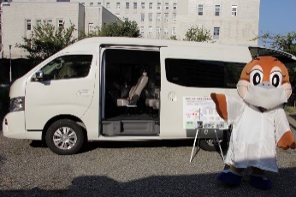
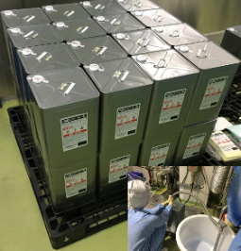
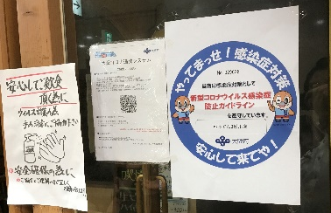
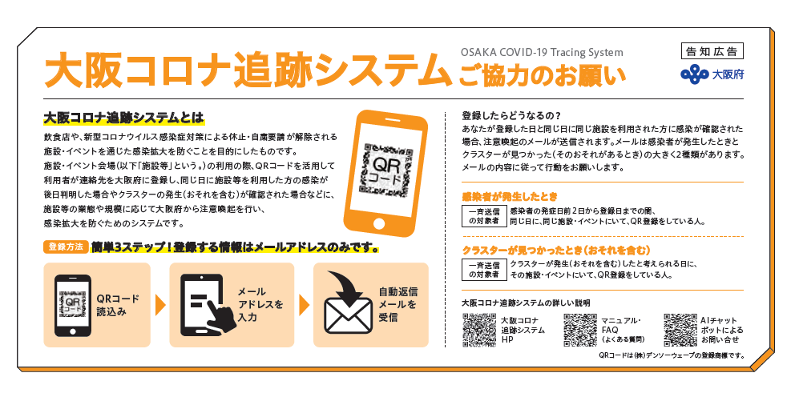
＜参考事例15＞
◆公民連携の推進（公民戦略連携デスクの取組み）（つづき）【財務部 行政経営課】
【新型コロナウイルス感染拡大防止に向けた協力】
新型コロナウイルス感染症が拡大するなか、連携企業に対する府の感染拡大防止に向けた各取組みへの協力の働きかけや、包括連携協定企業はじめ、様々な民間事業者からの医療物資支援の提案を現場のニーズとマッチング。
◆物資支援
N95マスク、フェイスシールド、ゴーグル、防護服、手指消毒用エタノール、冷却用スプレー、衛生用品、避難所用パーテイション、マスク用フィルタ、小型非常用発電機、空気清浄機、抗菌シール、飛沫防止パーテイション、サーマルカメラ、電子黒板、軽症患者搬送車両、モバイルクリニック、
飲食料品 他
◇ 軽症患者搬送車両の貸与
府と包括連携協定を締結している企業を
通じ、「新型コロナウイルス感染症軽症
患者搬送車両」を無償で貸与いただく。
◇ 消毒用アルコールの寄贈
企業自らプロジェクトチームを
立ち上げ、府内医療機関等で使
用する、手指消毒用エタノール
（約7t）を準備し、寄贈いただ
く。
軽症患者搬送用キャラバン
製造の様子（18L缶）
◆府施策等への協力
大阪コロナ追跡システム・感染防止宣言ステッカーの周知・広告協賛、新型コロナウイルス助け合い基金の周知・募金活動・寄附、大阪の人・関西の人いらっしゃいキャンペーンの周知協力、コンビニ3社大阪応援企画、新しい生活様式の啓発ポスター制作・配布、テレビ番組による大阪産（もん）プレゼント企画 他
◇大阪コロナ追跡システム等への協力
大阪コロナ追跡システムや、感染防止宣言ステッカーの
導入・利用促進にあたり、企業の会員向け機関誌への掲
載や、リーフレットの作成、対象となる取引先飲食店等
へのきめ細やかな導入サポート等、府と包括連携協定を
締結している企業・団体をはじめ、多くの企業にご協力
いただいている。
店舗での掲示の様子
企業機関誌での掲載
26

Slide 6
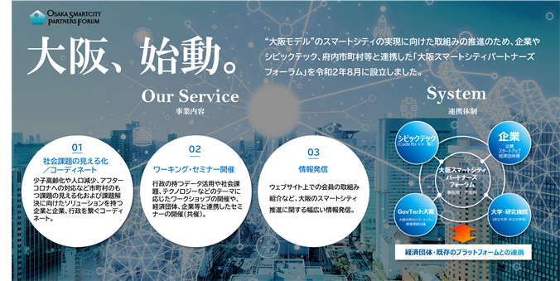

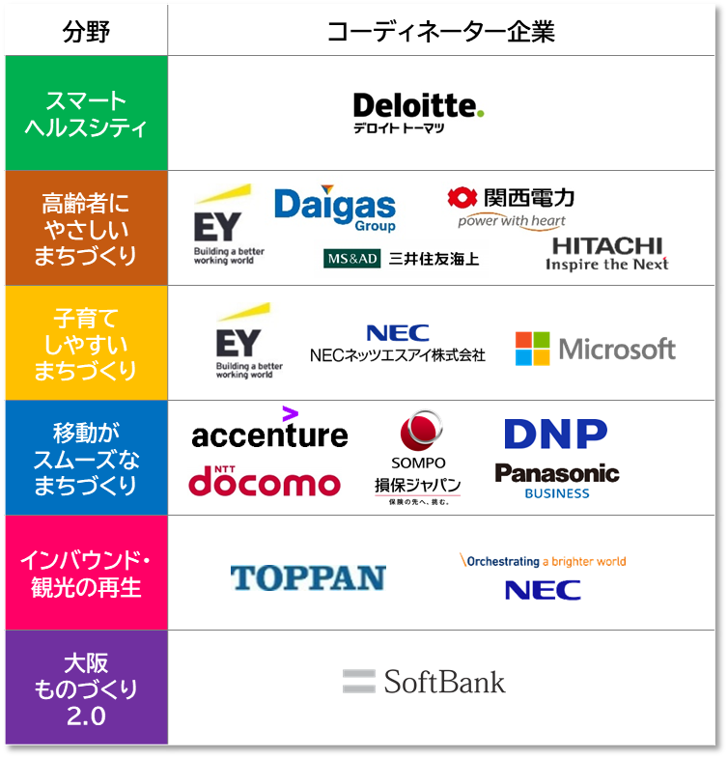
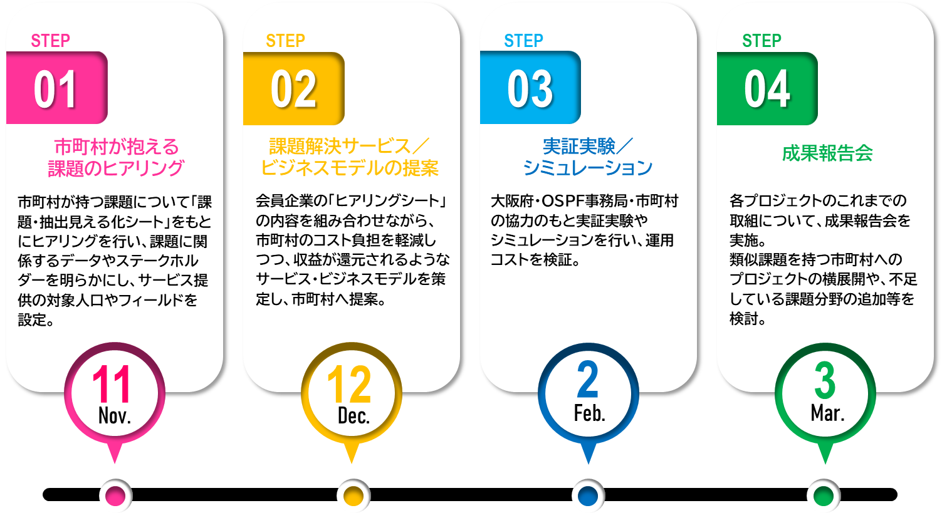
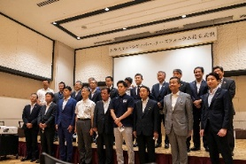
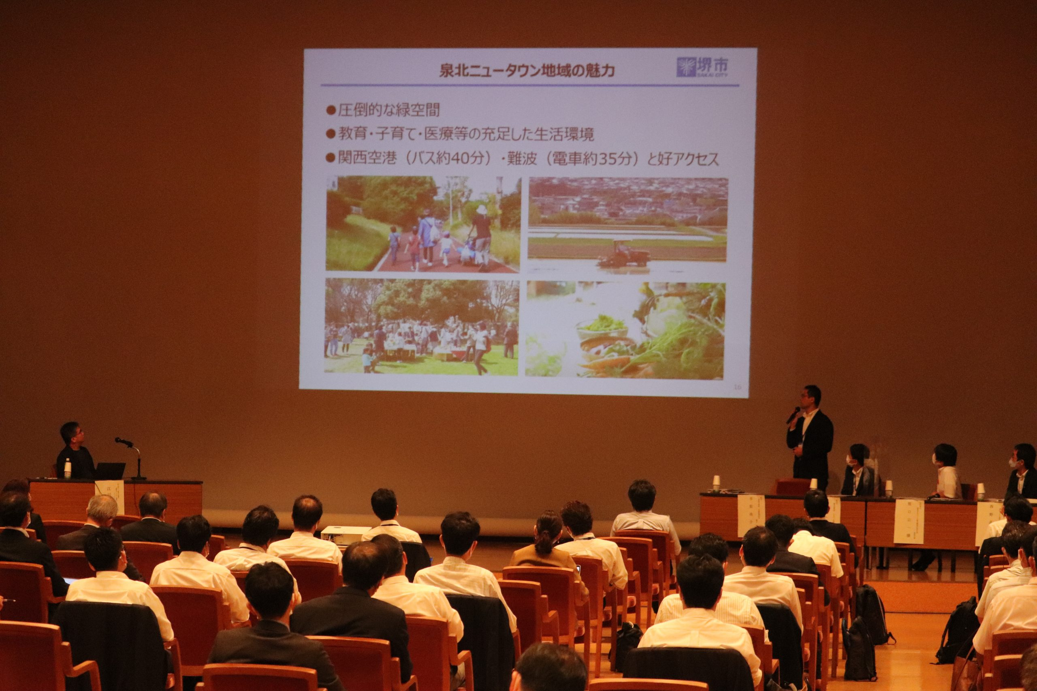
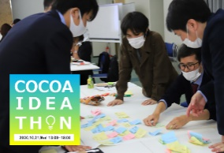
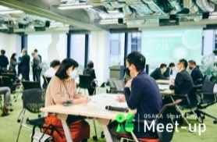
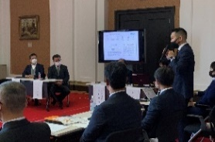
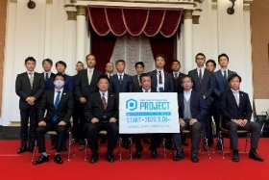
＜参考事例16＞
◆スマートシティ分野における複数企業と府・市町村の公民共同による課題解決の仕組みづくり
【スマートシティ戦略部 スマートシティ戦略総務課】
【大阪スマートシティパートナーズフォーラム】
・大阪スマートシティパートナーズフォーラムは“大阪モデル”のスマートシティ実現
に向けて、企業やシビックテック^{*14}、府内市町村、大学等と連携し、地域・社会
課題を解決していく「公民共同エコシステム^{*9}」として令和2年8月に設立。
・地域・社会課題の解決、府民のQoL向上につながる持続可能な取組みを「公
民共同」で推進。
・346企業・団体（個人会員含む）が参画 （自治体では日本最大規模）
[R3.1.15時点]。
《主な取組み》
社会課題の見える化・コーディネート
ワークショップ・セミナー開催
少子高齢化や人口減少、アフターコロナへの対応など市町村の持つ課題の見える化と課題解決に向けたソリューションを持つ企業と企業、行政を繋ぐコーディネート
行政の持つデータ活用や社会課題、テクノロジーなどのテーマに応じたワークショップ、企業等と連携したセミナー等の開催
OSAKA Smart City Meet-up
・ 市町村課題見える化ワークショップ（R2.9)
・ 高齢者にやさしいまちづくりワーキング（R2.9）
・ データ活用ワーキング「新型コロナウイルス接触確認アプリCOCOA普及
促進アイデアソン」（R2.10）
・「自治体×企業で取り組む地域課題解決 ～まちづくりのコンセプトを考える」（R3.1）
首都圏の企業等を対象に大阪府域でも高齢化の著しい泉北ニュータウン等の課題解決に向けた共同の取組みを進めることを目的としたマッチングイベントを東京にて開催（R2.10）
OSAKA Smart City Partners Forum PROJECT
市町村や民間企業との連携した取組みを通じ、「高齢者にやさしいまちづくり」「健康都市の実現」など、技術視点ではなく、市町村の視点から、ボトムアップで6つのテーマにおいて公民共同プロジェクトを開始（R2.11）
情報発信
ウェブサイト情報での会員の取組み紹介など、大阪のスマートシティ推進に関する幅広い情報発信
(*9) 行政機関と民間企業が共同で社会課題の解決をめざすための持続的な連携体系のこと（再掲）。
(*14) 地域が抱える課題についてICTを活用し、市民・企業・技術者などが連携参加して解決していく取組み（再掲）。
27

Slide 7
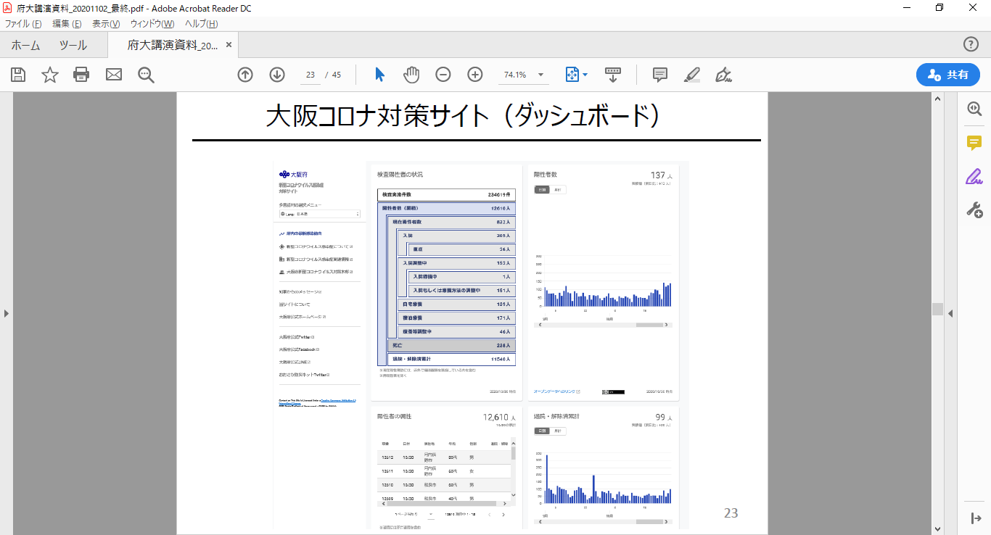
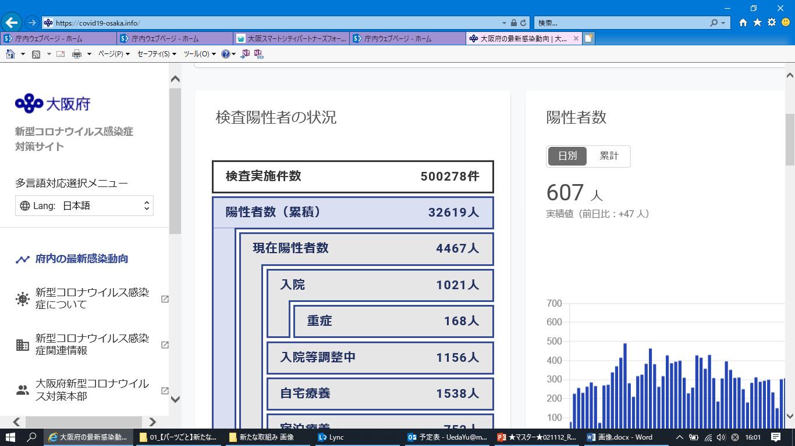

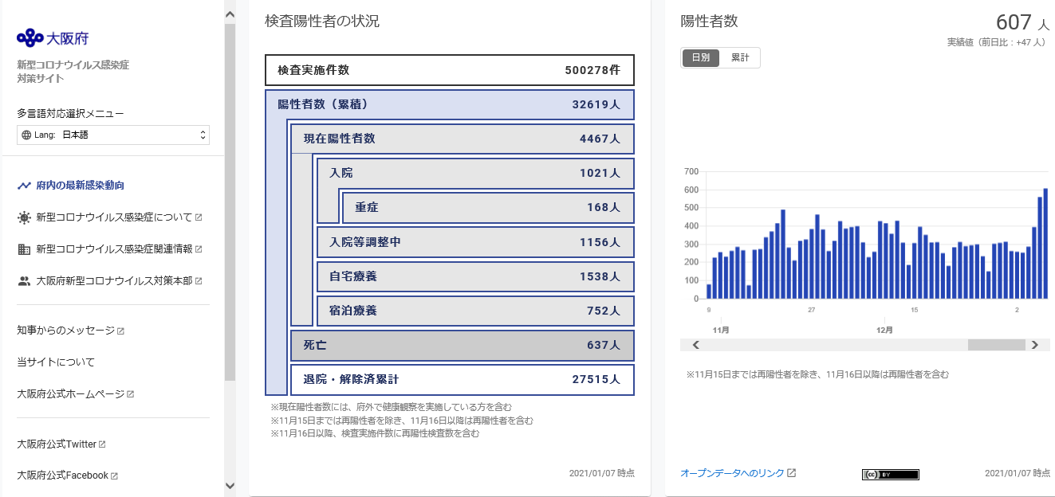

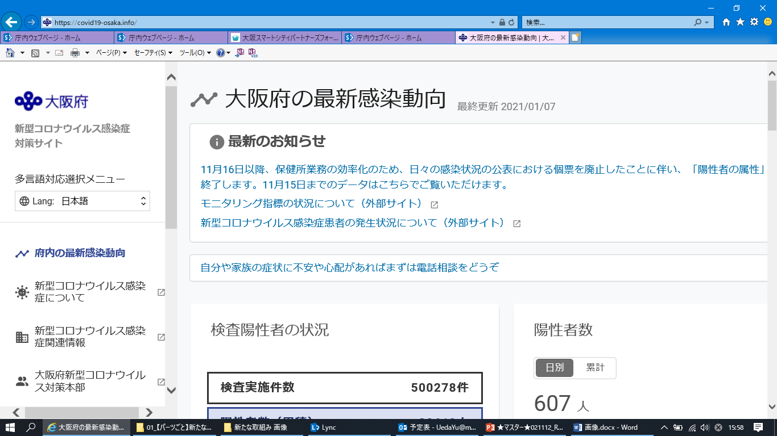

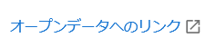
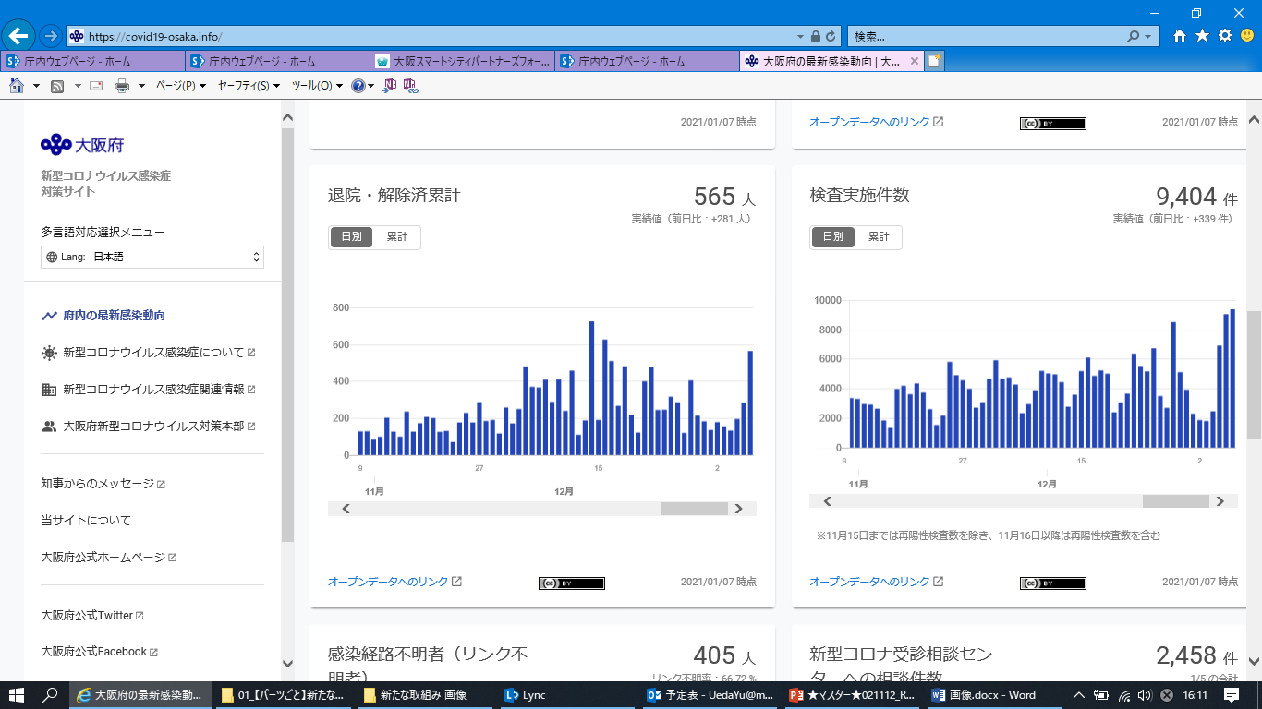



＜参考事例17＞
◆市民・団体の専門知識を活かした課題解決（シビックテック^{*14}）
【スマートシティ戦略部 スマートシティ戦略総務課】
【府民の皆さま、Code for OSAKA（CFO）のご協力による、新型コロナウイルス感染症対策サイトのバージョンアップ】
・新型コロナウイルス感染症にかかる情報を府民に分かりやすく周知することを目的に開設（R2.3）
・職員で対応していた更新作業を自動化することにより、更新タイムラグを省きタイムリーな情報提供を実現（R2.8）
・クリエイティブ・コモンズ・ライセンス^{*19}に基づき、日々の更新情報をオープンデータとして提供（R2.10）
・府民の声、CFO、外部エンジニアの提案に基づきコンテンツの拡充を実施（随時）
新型コロナウイルス感染症対策サイト
開発イメージ
大阪府
連携
多言語対応を実施 ☞ 英語・中国語（簡）・韓国語・やさしい日本語
サイト
に反映
要望
プログラム
を公開
提案
日々の更新情報をオープンデータとして提供
府 民
各地のエンジニア
府民の声、エンジニアの提案
に基づくバージョンアップを実施！
コンテンツを拡充、より見やすいサイトに随時更新
(*14) 地域が抱える課題についてICTを活用し、市民・企業・技術者などが連携参加して解決していく取組み（再掲）。
(*19) インターネット時代のための新しい著作権ルールで、作品を公開する作者が「この条件を守れば私の作品を自由に使って構いません。」という意思表示をするためのツール。
これを利用することで、作者は著作権を保持したまま作品を自由に流通させることができ、受け手はライセンス条件の範囲内で再配布やリミックスなどをすることができる。
28

Slide 8
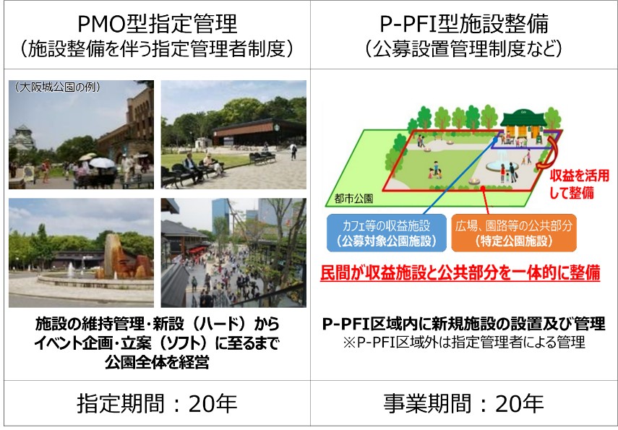
＜参考事例18＞
◆公共施設における民間活力の導入 （府営公園のPMO等）【都市整備部 都市計画室 公園課】
さらなるにぎわいづくりと府民サービスの向上をめざして行ったサウンディング型市場調査（H29・30年度）及び事前事業提案募集（R元年度）の結果を踏まえ、公園の特性に応じてにぎわい促進につながる新たな管理運営制度の導入を検討。
新たな管理運営制度イメージ
新制度の導入候補地
PMO型指定管理 （施設整備を伴う指定管理者制度） | P-PFI型施設整備 （公募設置管理制度など）
指定期間：20年 | 事業期間：20年
PMO型指定管理
服部緑地、浜寺公園、
二色の浜公園
P-PFI型施設整備
住吉公園
新規設置した施設等とソフト事業を戦略的に実施し、収益を維持管理の向上に活用
新たに設置する施設は、公園全体の指定管理者と目標を共有しながら管理
★公園全体の利用者
サービスと魅力向上
★公園全体の指定管
理者と連携したイベ
ント等の実施により、
公園の魅力を向上
★周辺地域の活性化
スケジュール
 | R2年度 |  | R3年度 |  |  |  | R4年度 |  |  |  | R5年度
 | 10月 | 1月 | 4月 | 7月 | 10月 | 1月 | 4月 | 7月 | 10月 | 1月 | 4月～
PMO型 服部緑地 浜寺公園 二色の浜 P-PFI型 住吉公園
導入公園を決定
選定委員会
公募
選定委員会
指定管理者決定
事業者の準備期間
指定管理
開始
29

Slide 9
＜参考事例19＞
◆民間の活躍環境の整備（実証事業推進チーム大阪による企業等への実証フィールドの提供）
【商工労働部 成長産業振興室 産業創造課、政策企画部 企画室 政策課、都市整備部 事業管理室 事業企画課】
・大阪府、大阪市、大阪商工会議所では、「実証事業推進チーム大阪」を設置し、大阪における実証実験を支援。
・自動運転や空飛ぶクルマなど先端技術を活用した革新的ビジネスについて、2025年までに社会実装することをめざし、
実証実験に対する支援を積み重ね、大阪における新たなビジネス創出に取り組む。
【対象分野】
①先進的なまちづくり ②IoT、ロボットテクノロジー
③自動運転 ④ドローン ⑤AI（人工知能）
⑥ヘルスケア ⑦オープンデータ、ビッグデータ
【支援の内容】
①大阪府・市の関連施設における実証フィールドの提供
②企業間連携による民間企業保有施設における実証フィー
ルドの提供
③民間企業による実証実験を支援するサービスの提供
・リスクアセスメントサービスや保険商品
・５Gの技術検証環境の提供
事業者
実証実験の実施主体
実証フィールド希望
実証事業推進チーム大阪
必要な
費用負担
フィールド
提供
大阪府、大阪市、
大阪商工会議所で構成
（窓口：大阪商工会議所）
フィールド管理者
大阪府、大阪市、大阪商工会議所の会員企業等の
関連施設
フィールド調査・
事前協議
【令和2年度の実施状況】
◆府関連施設における実証フィールドの提供
○センサー付きLED道路灯を活用したスマートライティングによるスマートシティソリューションの実証
（実施場所）府の管理する道路 （実施期間）R2.9.1～R3.3.31
○波力発電装置の機構の効率化実証
（実施場所）府の管理する護岸 （実施期間）H31.1.25～R3.3.31
  スマートライティング
  （イメージ図）
30

Slide 10

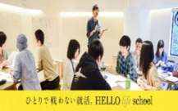
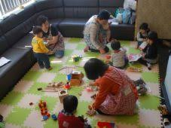
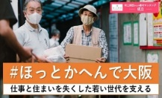
＜参考事例20＞
◆民間資金の活用（民間の資金提供先と協働したNPO等活動支援） 【政策企画部 企画室 推進課】
・新型コロナウイルス感染症の影響で顕在化した社会課題に対し、民間の資金提供先と大阪府が協働し、NPO等の活動を支
援することで課題解決を図る事業を実施（令和2年度～）。
・令和2年度は一般財団法人村上財団の協力のもと、不安定労働者や若者の就職・居住支援や、子どもの見守り等に取り組む
NPO法人を支援。大阪府は、情報発信や府の資源活用（府営住宅の活用や府立高校との連携）など必要なサポートを実施。
・令和3年度は公募を行い、確立した支援スキームに沿ってより多くの団体を支援する予定。民間の資金とノウハウを用いた
社会課題解決の仕組みの波及に取り組む。
新しい政策手法の展開
事業スキーム
大阪府
コロナで
顕在化
した
社会的
課題
NPO
法人等
計画提案
モデル事業の評価・分析を行い
公民連携による新しい政策手法を検討
決定通知
必要なサポート
連携
課題解決
に向けた
取組み
自己調達分と
同額の資金提供
資金提供先
（村上財団）
新たな取組みを行うNPO等や
民間資金提供先を拡大
クラウドファンディングによる自己資金調達
令和2年度実績
事業名称 | 事業内容 | 事業規模
府営住宅を活用した 若者への就職・居住支援事業 （「HELLOlife」、大阪市) | コロナ禍による失業者のうち、住居を喪失した者を対象に、府営 住宅を活用し住居を確保するとともに、就職及び職場定着に向 けてきめ細やかな支援を実施。 | 10,000千円 （うち民間支援額5,000千円）
高校と連携した子ども食堂実施と 子どもを見守る活動 （「やんちゃまファミリーwith」、松原市） | 府立松原高校と連携した子ども食堂の回数増や、地域の子ども や保護者への弁当宅配・困りごとサポート活動を新たに実施。 | 10,000千円 （うち民間支援額4,000千円）
あいりん地域の不安定労働者 就職・居住支援事業 （「釜ヶ崎支援機構」、大阪市） | 若い世代の生活再建をめざして住居提供を行うとともに、孤立 を防ぎ、社会とのつながりを回復していく日常生活支援を実施。 また、大阪府が安定就労、常用雇用の促進・定着化を推進。 | 10,500千円 （うち民間支援額3,330千円）
31

Slide 11
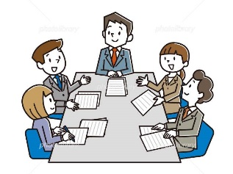
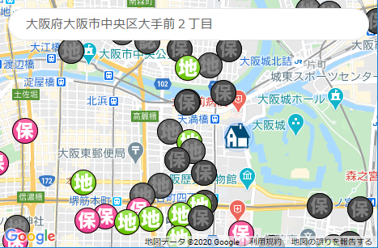
＜参考事例21＞
◆市町村とのパートナーシップの強化
市町村の人材やノウハウが不足する分野や個々の市町村の対応では非効率な業務について、連携やサポートを行う。
《公民連携の取組みの市町村への拡大》 【財務部 行政経営課】
公民連携の取組みを住民に近い市町村へ拡大することで、より幅広い社会課題の解決をめざす。
◆市町村における公民連携推進への支援
・ 専任（担当）部署設置に向けた働きかけ ☞ 設置市：大阪市、堺市、河内長野市、豊中市、大東市、富田林市、東大阪市、八尾市、藤井寺市
・ 市町村向け公民連携研修の実施支援、市町村から公民戦略連携デスクへ研修生の受け入れ（実績：7名） 他
◆市町村との協働によるイベントや公民連携フォーラムの開催
・ 市町村情報発信担当者向けSNSセミナーの開催（フェイスブックジャパン㈱との連携）（R2.12）
・ 公民連携フォーラムの開催（R3.2)
◆企業や市町村との公民連携のプラットフォーム「OSAKA MEIKAN」での連携
・ インターネットTVの実施 ☞ 大阪市、堺市、岸和田市、富田林市、東大阪市、門真市、四條畷市 他
・ OSAKA子どもの夢応援事業 ☞ 第1回RICE FESTIVALによる子どもたちの世界記録への挑戦（R3.1） 他
《大阪府市町村データ活用プラットフォームの整備》
【スマートシティ戦略部 スマートシティ戦略総務課・デジタル行政推進課】
市町村が独自にシステムを構築することなく、データ入力など、少ない作業負担のみで、住民向けに情報発信できるアプリ等を容易に展開できるよう、府が「大阪府市町村データ活用プラットフォーム」を整備する（令和3年2月運用開始予定）。
事業スキーム
令和2年度の取組み
市町村保有データ
赤ちゃんの駅・保育施設等空き状況マップを整備
アップロード
今後も市町村の意見を踏まえ、
順次利用を拡大
大阪府市町村データ活用
プラットフォーム
▲R3.2に運用開始を予定しているアプリの画面イメージ
32

Slide 12
（４）働き方改革
○ 新型コロナウイルス感染症の感染拡大防止に向けた対応を踏まえつつ、新しい生活
様式を実践するため、テレワークのさらなる推進など柔軟な働き方の実施や、パソコン一斉シャットダウンシステムの導入など組織風土改革に取り組み、働き方改革を着実に進めます。
柔軟な働き方の実施
・テレワーク（在宅勤務）の定着
・WEB会議システムの導入
・サテライトオフィスの拡充
・時差出勤の拡大等
組織風土改革
・パソコン一斉シャットダウンシステムの導入
《具体的な取組み》
33

Slide 13


＜参考事例22＞
◆働き方改革 【総務部 人事局 企画厚生課、スマートシティ戦略部 デジタル行政推進課】
【柔軟な働き方の実施】
《テレワーク（在宅勤務）の定着》
ニューノーマル時代にふさわしい新しい生活様式を実践するため、働き方改革の取組みの一環であるテレワーク（在宅勤務）のさらなる定着化に向け、IT副業人材の活用などにより、取組みを推進。
令和2年度の取組状況
◆ 緊急テレワークシステムの運用開始（R2.6～）
クラウドサービスを利用して自宅の私物端末機から庁内ネットワークに接続し、庁内と同じような環境で
一定範囲の業務ができるシステム
☞ 最大同時接続2,500台の環境を構築
《WEB会議システムの導入》
新型コロナウイルス感染症の感染拡大防止のためにテレワークや遠隔会議の必要性が高まっていることを受け、WEB会議システムの運用を開始。令和3年度以降も引き続きWEB会議を活用し、新しい生活様式を実践。
令和2年度の取組状況
◆ 会議用10ライセンスを調達し、各部局への配付及び貸出を実施（R2.5～）
利用実績
全庁で平均405回／月、参加人数2,126人／月 （R2.10末時点）
☞ 各種審議会などにおいて遠方からのWEB参加を実現
34

Slide 14

＜参考事例22＞
◆働き方改革（つづき） 【総務部 人事局 企画厚生課、スマートシティ戦略部 デジタル行政推進課】
【柔軟な働き方の実施】（つづき）
《サテライトオフィスの拡充》
すべての職員が勤務時間を有効活用できるよう、サテライトオフィスを拡充予定。
令和2年度までの状況
・泉北サテライトオフィスの設置（H29.4～） ・三島サテライトオフィスの設置（R1.5～）
今後、大手前・咲洲庁舎内に
サテライトを新たに拡充・設置
《時差出勤の拡大等》
新型コロナウイルス感染症の感染拡大防止に向け通勤時の混雑を緩和するため設定した時差出勤について、引き続き実施するなど、柔軟で働きやすい職場環境づくりに向け取り組んでいく。
令和2年度の状況
これまでの９時15分と9時30分に加え、新たに10時（R2.2~）、８時・8時30分（R2.4~）の出勤を設定
【組織風土改革】
《パソコン一斉シャットダウンシステムの導入》
仕事のメリハリをつけるなど、効率的に業務を執⾏するため、パソコン⼀⻫シャットダウンシステムを令和3年度中に導⼊予定。
⼀⻫シャットダウンを契機として、上司と職員のコミュニケーション機会の増加を図るとともに、仕事が効率的にできているか、改善すべき点がないか、常に問題意識を持つなど、職員の意識改革を図る。
これまでの時間外勤務縮減に向けた主な取組み
◆時間外勤務の見える化 ☞ RPAを活用した「時間外管理シート」により実績をグループ内で共有、業務の平準化に役立てる
◆過重労働ゼロに向けた改善措置 ☞ 月80時間を超える職員に対し次長面談を実施
◆次世代情報システム技術の導入 ☞ AIを活用した議事録の自動作成、RPAの活用など
35

Slide 15
３ 健全で規律ある行財政運営
（１）組織運営体制
（２）財政運営
①歳入確保
②歳出改革
（３）出資法人等の改革
（４）公の施設の改革
36

Slide 16
（１）組織運営体制
◇ 自律的な改革を支える体制の構築
新たな課題に的確に対応し、最大のパフォーマンスを発揮することができるよう、求める人材を適切に確保するとともに、職員が働きやすい環境づくりを進め、女性職員を幅広い分野へ積極的に任用します。
また、再任用職員の短時間・フルタイム勤務の運用等、府庁の様々な人材を最大限活用することによ
り、必要な組織人員体制を整え、自律的な改革を進めます。
◇ 働き方改革の実現
大阪府庁版「働き方改革」を踏まえ、柔軟な働き方の浸透を図るとともに、長時間労働の是正などに一層取り組み、働く職員の心身の健康確保・ワークライフバランス・女性活躍の促進等を図ります。
◇ 令和3年度の組織体制と人員編成
府政の重要課題に適切に対応するとともに、効率的かつ効果的な行政運営を図るため、必要な組織体制の整備を行います。
人員編成については、事務事業の見直しや事務の効率化等による組織のスリム化に努めつつ、新型コロナウイルス感染症対策をはじめとする安全・安心の確保に向けた取組みや緊急かつ重要な行政需要に適切に対応していくことができるよう、重点的に人員を配置していきます。
《参考》職員数管理目標（H29.9）
平成30年度から令和4年度の職員数管理目標は、8,465人（平成29年度当初グロス職員数※）を上限とする。
（※グロス職員数＝ 常勤職員数（フルタイム再任用数含む）＋常勤換算後の短時間再任用数）
37

Slide 17
（２）財政運営
【財政規律の確保】
○ 新型コロナウイルス感染症が経済に与える影響による府税収入の減少などにより、依然として厳しい財政状況が続く中、令和3年度以降も多額の収支不足が見込まれることから、これまでの改革の取組みを継承しつつ、財政運営基本条例に基づき、将来世代に負担を先送りしないよう、健全で規律ある財政運営を行います。
《収支不足への対応》
「具体的取組み編」に掲げる歳入確保や歳出の見直しについて検討・具体化を進めるとともに、それでもなお収支不足額が生じる場合は、財政調整基金を機動的に活用したうえで、年度を通じた効果的・効率的な予算執行により対応していきます。
《減債基金積立不足額の計画的解消》
令和6年度末までの減債基金の復元完了をめざします（ただし、税収の急激な落ち込み等不測の事態が生じた場合は、柔軟に対応します）。
・ 減債基金積立不足額（令和3年度末見込み） 681億円
《財政調整基金の確保》
財政リスクの対応については、財政運営基本条例に基づく目標額（令和12年度末までに1,400億円）の確保に努めます。
・ 財政調整基金残高（令和3年度末見込み） 507億円
（注）財政再建団体転落回避のため、平成13～19年度の間に、減債基金から合計5,202億円の
借入れを実施したため、減債基金残高が積み立てておくべき額に比して不足
38

Slide 18
（２）財政運営
①歳入確保、②歳出改革
①歳入確保
府税については、課税自主権を活用した収入確保に取り組むとともに、徴収向上方策の推進に取り組みます。また、 「大阪府ファシリティマネジメント基本方針」に基づく取組みなどによる府有財産の売却や、債権、出資による権利、株式等の有効活用等を進めます。
＜主な取組み＞
■宿泊税、森林環境税、法人二税の超過課税による収入確保に取り組みます
■大阪府域地方税徴収機構の共同徴収を継続します
■元公共職業安定所敷地など府有財産の売却を進めます
②歳出改革
限られた財源や人材で最大の効果を発揮していくため、PDCAサイクルによる施策効果の高い事業への重点化や、政策実現に向けた民間との幅広い分野の連携、業務フローの点検見直しによる業務の改善と効率化などに取り組みます。
＜主な取組み＞
■ファシリティマネジメント基本方針（平成31年2月改訂）に基づき、計画的な改修（予防保全）
を着実に実施し、長寿命化により維持･更新（建替）経費の軽減･平準化を図るとともに、引き
続き、総量の最適化･有効活用に取り組みます
■地域福祉・高齢者福祉交付金のより効果的な配分方法等の検討などを行います
39

Slide 19
（３）出資法人等の改革
■ 指定出資法人
○指定出資法人（20法人）について、これまでに策定した行財政計画に基づく取組み状況や進捗状況を踏まえ、点検を実施しました。
また、孫法人（3法人）についても、出資元法人の関与の状況等を確認・点検しました。
○(一財)大阪府タウン管理財団は、財政再建プログラム（案）の方向性に基づき、令和2年4月に(公財)大阪府都市整備推進センターと
統合しました。
○引き続き、点検に基づく改革の方向性の具体化を図るとともに、「出資法人等への関与事項等を定める条例」 に基づく経営評価制度や人
的関与の必要性の点検等により、府としての法人に対する関与の見直し、法人の経営改善を進めます。
＜出資法人改革の進捗＞
廃止・統合等（24法人）
令和3年度行政経営の取組み
（20法人）
財政再建プログラム（案）H20.6
（44法人）
○廃止【3法人】
(財)大阪生涯職業教育振興協会
(財)大阪府水道サービス公社
(財)大阪府産業基盤整備協会
○廃止【2法人】/抜本的見直し(2法人)/
撤退(1法人）
・法人が行う事業を見直した結果、廃止
又は撤退する法人
・府の施策を代替している法人で、事業
精査後、事業を府で実施し、廃止する法
人
○民営化【2法人】
(株)大阪鶴見フラワーセンター
大阪外環状鉄道(株)
○統合【3法人】
(社)大阪国際ビジネス振興協会
(財)大阪がん予防検診センター
(財)大阪府タウン管理財団
○抜本的見直し【4法人】
(株)大阪国際会議場
(公財)大阪府保健医療財団
大阪府道路公社
堺泉北埠頭(株)
○民営化【2法人】
大阪府都市開発（株）
(株)大阪府食品流通Ｃ
○統合【4法人】
・類似の事業を行う法人と統合する法人
○自立化【16法人】
(財)大阪府マリーナ協会
(財)大阪府公園協会
(福)大阪府総合福祉協会
(株)大阪繊維リソースセンター
(財)大阪労働協会
大阪府職業能力開発協会
(財)アジア・太平洋人権情報センター
(財)大阪21世紀協会
(財)大阪府男女共同参画推進財団
(財)大阪府スポーツ・教育振興財団
(財)大阪国際児童文学館
(財)大阪体育協会
(財)大阪府青少年活動財団
(財)大阪府文化振興財団
(財)大阪府地域福祉推進財団
(福)大阪府障害者福祉事業団
○存続【14法人】
(公財)大阪国際平和センター
(公財)大阪府国際交流財団
(公財)千里ライフサイエンス振興財団
(公財)大阪産業局
大阪信用保証協会
(公財)西成労働福祉センター
(一財)大阪府みどり公社
(公財)大阪府漁業振興基金
(公財)大阪府都市整備推進センター
大阪モノレール(株)
大阪府土地開発公社
大阪府住宅供給公社
(公財)大阪府文化財センター
(公財)大阪府育英会
○民営化【5法人】
・事業を民営化する法人
○自立化【９法人】
・一定の自己収入を有する法人で、府の財
政的・人的関与を最小限に抑制し、自立
化を促す法人
○存続【20法人】
引き続き調整を行う法人【1法人】
※法人名称については、財政再建プログラム(案）
策定時のものとする。
40

Slide 20
（３）出資法人等の改革
■地方独立行政法人
○ 引き続き、大阪市の法人との統合等をめざします。
＜これまでの進捗状況＞
（地方独立行政法人の設置）
・ 大 学 公立大学法人大阪府立大学 ［平成17年4月設立］
・ 病 院 地方独立行政法人大阪府立病院機構 ［平成18年4月設立］
・ 研究所 地方独立行政法人大阪府立産業技術総合研究所 ［平成24年4月設立］
地方独立行政法人大阪府立環境農林水産総合研究所 ［平成24年4月設立］
（地方独立行政法人の府市共同設置）
・ 研究所 地方独立行政法人大阪健康安全基盤研究所 ［平成29年4月設立］
（府立公衆衛生研究所、市立環境科学研究所衛生部門の統合）
（府市の地方独立行政法人の統合）
・ 研究所 地方独立行政法人大阪産業技術研究所 ［平成29年4月設立］
（府立産業技術総合研究所、市立工業研究所の法人統合）
・ 大 学 公立大学法人大阪 ［平成31年4月設立］
（府立大学、市立大学の法人統合、令和4年4月大学統合による新大学設置を予定）
＜今後の新たな取組み＞
（府市の地方独立行政法人の統合）
・ 市及び府市法人と連携を図り、府立病院機構、市民病院機構の法人統合に向けて検討を進める。
（市の地方独立行政法人への合流）
・ 府市の文化施設8施設（博物館等）を一体運営するため、地方独立行政法人大阪市博物館機
構への府施設の合流について大阪市と協議を進める。
41

Slide 21
（４）公の施設の改革
○ 公の施設（71施設（府営住宅を除く）＋府営住宅308団地）について、これまでの取組みの進捗状況や社会情
勢の変化を踏まえた点検を実施し、令和3年度については、37施設について重点的に取組みを進めていきます。
○ その他の施設についても、「ファシリティマネジメント基本方針」に基づく総量最適化等の観点から、点検を行います。
＜公の施設の点検状況＞
公の施設
重点的に取組みを進める施設
○青少年海洋センター
○青少年海洋センター・ファミリー棟
○万国博覧会記念公園
○男女共同参画・青少年センター
○国際会議場
○上方演芸資料館
○江之子島文化芸術創造センター
○障がい者交流促進センター
○障がい者自立センター
○砂川厚生福祉センター
○こんごう福祉センター
○稲スポーツセンター
○大型児童館ビッグバン
○福祉情報コミュニケーションセンター
○母子・父子福祉センター
○修徳学院
○子どもライフサポートセンター
○女性自立支援センター（2寮）
○中河内救命救急センター
○労働センター
○高等職業技術専門校（4校）
○府民の森（9園地）
○金剛登山道駐車場
○花の文化園
○中央卸売市場
○港湾施設
○府営駐車場（3箇所）
○狭山池博物館
○府営公園（19公園）
○体育会館
○門真スポーツセンター
○臨海スポーツセンター
○漕艇センター
○中央図書館
○中之島図書館
○少年自然の家
○弥生文化博物館
○近つ飛鳥博物館
○近つ飛鳥風土記の丘
＋府営住宅（308団地）
※公表時点
○ 青少年海洋センター
○ 青少年海洋センター・ファミリー棟
○ 稲スポーツセンター
○ 中河内救命救急センター
○ 労働センター
○ 花の文化園
○ 府民の森（8園地）
○ 金剛登山道駐車場
○ 中央卸売市場
○ 府営公園（18公園）
○ 弥生文化博物館
○ 近つ飛鳥博物館
○ 近つ飛鳥風土記の丘
42

